Slide 1
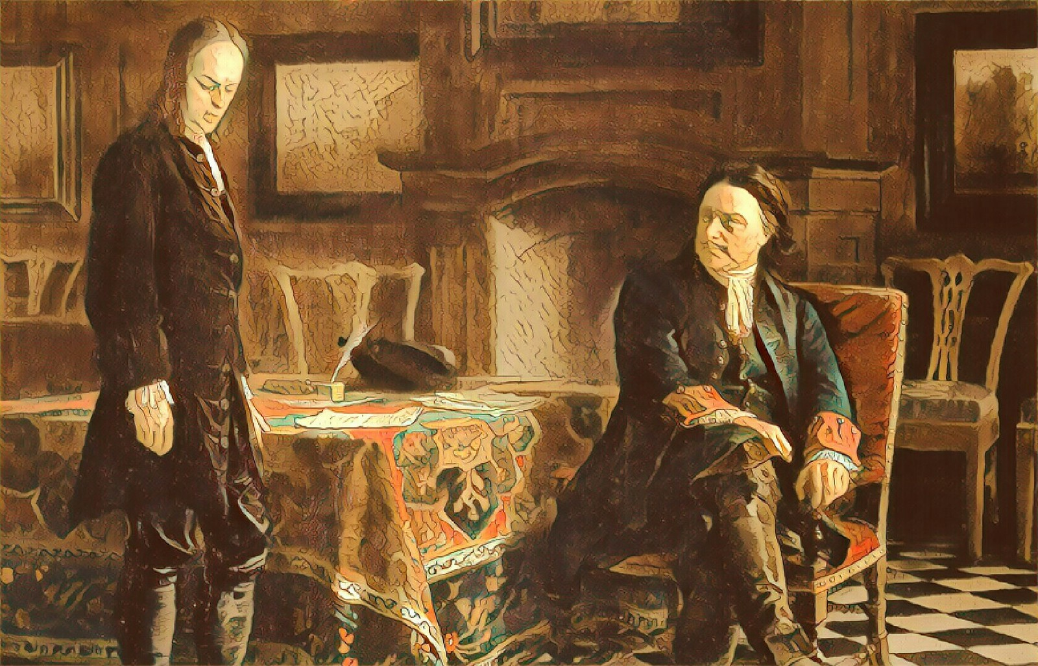
Значение Петровских преобразований в истории страны

Slide 2
Пётр I уделял большое внимание строевой подготовке солдат.

Slide 3
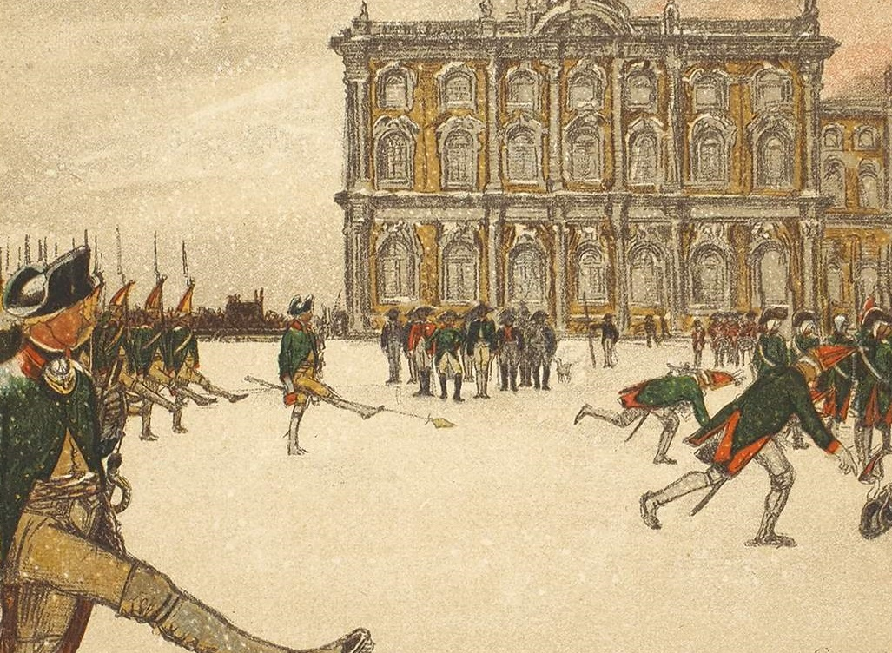
Строевая подготовка
Чтобы научить солдат отличать право и лево, царь приказал примотать им на левую ногу сено, а на правую – солому.

Slide 4
Во многих европейских государствах понятия «правый» и «левый» различали только образованные люди.

Slide 5
Вопросы занятия
1
Характер Петровских реформ.
2
Успехи и неудачи преобразований.
3
Превращение России в ведущую мировую державу.

Slide 6
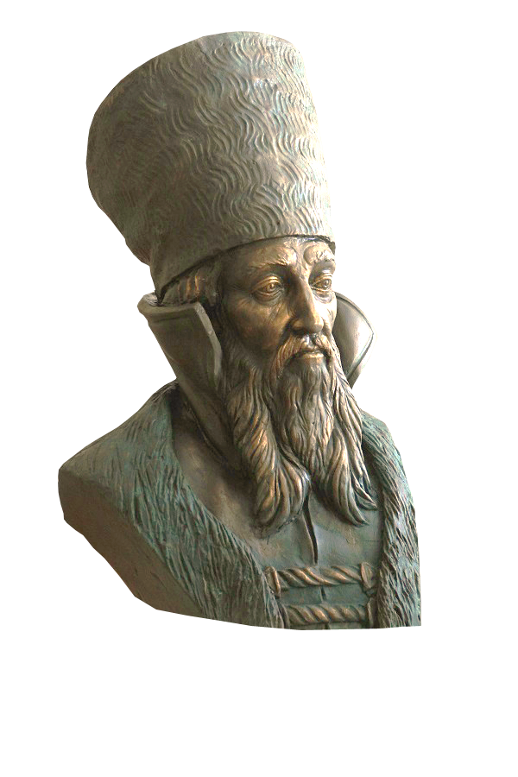
Допетровские реформы
1
На службу приезжали иностранные специалисты.
2
Были созданы полки
«нового строя».
3
Создавались мануфактуры.

Slide 7
Реформы Петра I
1
2
3
Отличались масштабом проведения
Затронули все сферы жизни общества
Изменился не только
образ жизни людей,
но и их мировосприятие

Slide 9
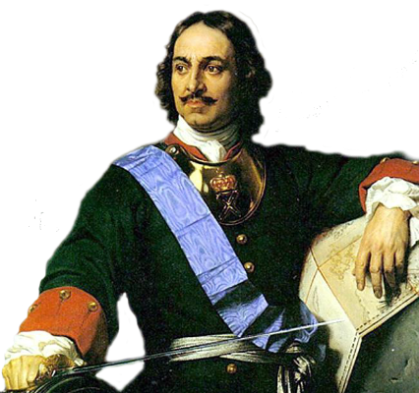
Россия при Петре I
1
Росло представление о силе человеческого разума и науки.
Для Петра I реформы основывались на рациональных началах, разумных нормах и правилах.
2
Модернизация проходила через активное государственное вмешательство в экономику
и социальные отношения.
3

Slide 10
В представлении Петра I государство было воплощением общего блага.

Slide 11
Россия при Петре I
1
2
3
Общество Пётр видел
как огромный и сложный механизм
Все должны находиться
на своих местах и чётко выполнять обязанности
Подобное устройство Пётр I называл «регулярным государством»

Slide 12
Пётр I стремился создать законодательную систему, регламентирующую общественную
и частную жизнь.

Slide 13
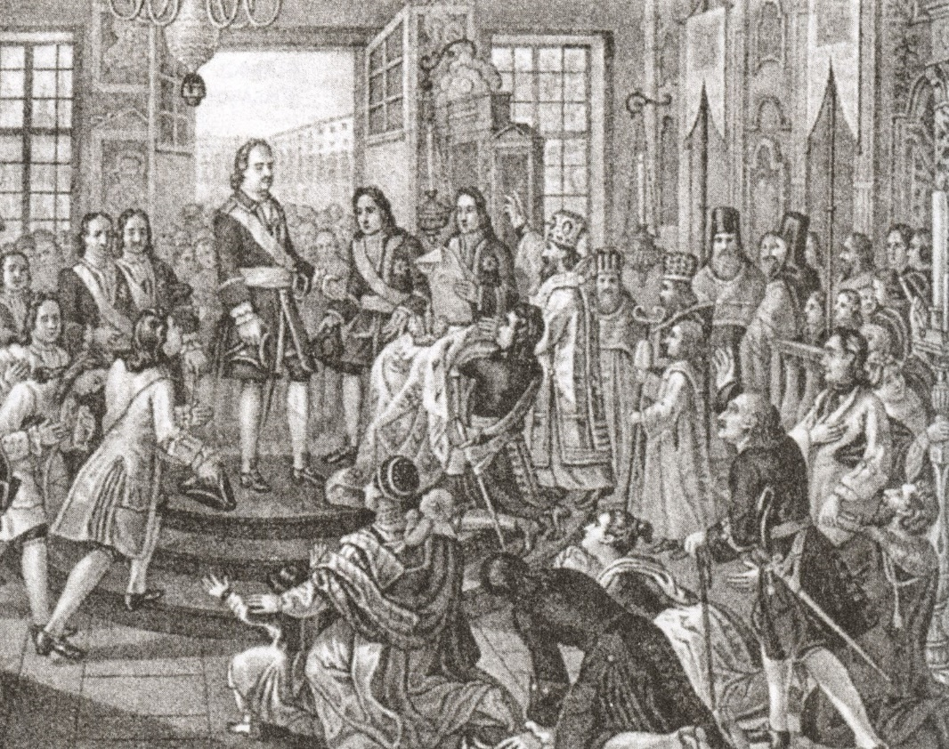
Россия при Петре I
В системе, выстроенной Петром I,
человек воспринимался как составная
часть государства.

Slide 14
Прогулка Петра I

Slide 15
Развитие производства
Возникли новые отрасли производства
Российские мануфактуры могли обеспечить оружием
и экипировкой армию
и флот
Появилась собственная военная промышленность

Slide 16
После получения выхода к Балтийскому морю Россия стала более активно участвовать
в мировых рыночных отношениях.

Slide 17
Развитие производства
Государство сосредотачивало в своих руках всю торговлю
и предпринимательство
Для открытия предприятия необходимо было обратиться в Берг- или Мануфактур-коллегию
Они распределяли заказы, контролировали качество
и количество продукции, выдавали ссуды
Большинство
предприятий работало
на государство

Slide 18
Развитие производства
Предприятие превращалось
в своеобразную «крепостную мануфактуру»
В 1721 году владельцам заводов было разрешено покупать целые деревни
с крестьянами
Рабочие оказывались в полной зависимости от владельца завода

Slide 19
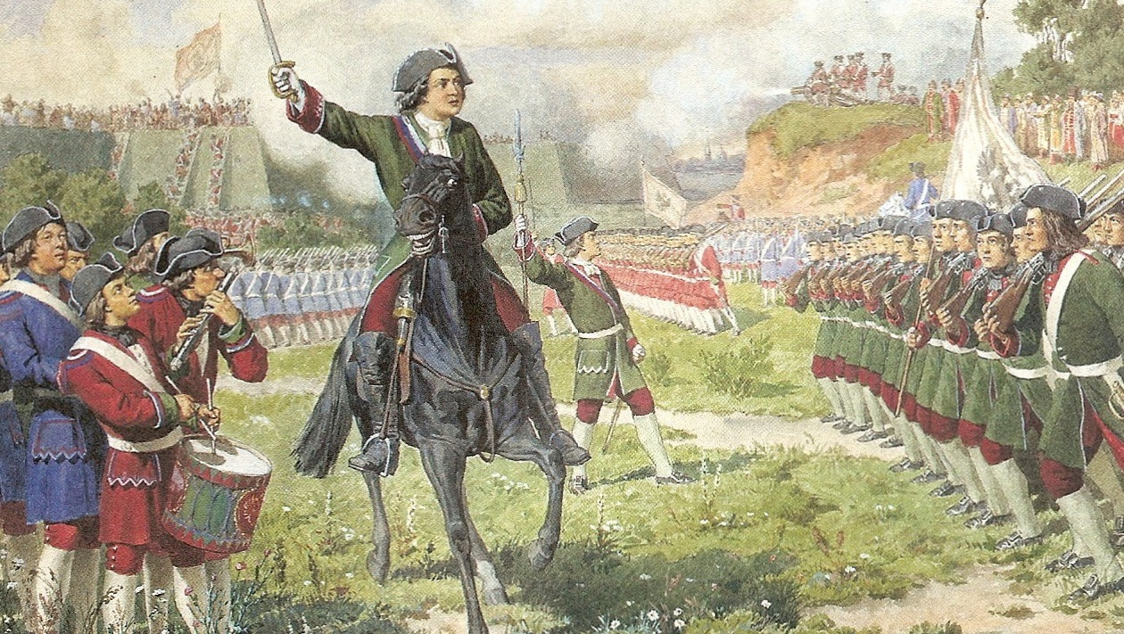
При Петре I была создана профессиональная регулярная армия.

Slide 20
Устройство армии
Пётр I ввёл рекрутские
наборы крестьян и горожан
на пожизненную службу
Подобное устройство армии сохранялось
в России до реформ
1860–1870-х годов
Дворяне могли служить
на протяжении всей жизни

Slide 21
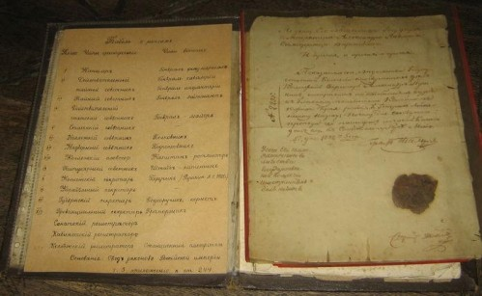
Табель о рангах
Давала возможность продвинуться
по службе выходцам из разных сословий.

Slide 22
Созданные Петром I Сенат и коллегии работали успешно.

Slide 23
Система управления
Не удалось отделить суд
от администрации
В сфере управления были недоработки
Не хватало квалифицированных кадров

Slide 24
Некоторые идеи Петра I так
и не получили практического применения из-за существования иерархии в среде чиновников.

Slide 25
Армейский полковник не мог открыто возразить руководителю Военной коллегии, хоть и имел на это право.

Slide 26
Система управления
1
2
3
Часто нарушался порядок рассмотрения дел
в разных инстанциях
Из личной канцелярии царя выходили письменные
и устные распоряжения
Распоряжения приводились в действие в обход Сената
и коллегий

Slide 27
Пётр I занимался обучением придворных хорошим манерам.

Slide 28
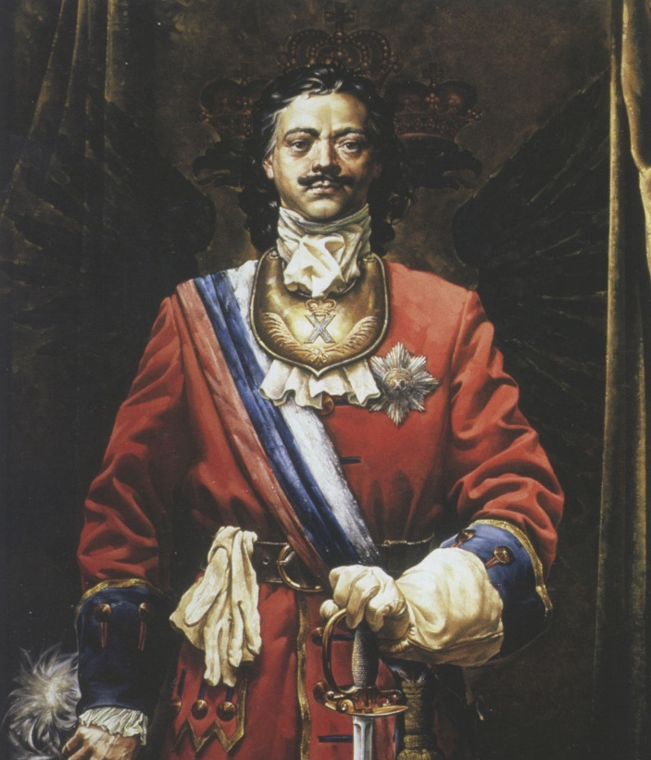
Посетителей Кунсткамеры угощали чаем и сладостями.
Бесплатно раздавались учебники
и книги, которые не удалось продать.

Slide 29
Слишком большим стал разрыв между верхними слоями общества и простым народом.

Slide 30
Россия при Петре I
1
Печатным книгам не удалось вытеснить рукописные.
2
Сохранялась традиция русской иконописи.
Не произошло принципиальных изменений в жизни крестьян
и горожан.
3

Slide 31
Внешняя политика
1
2
3
Во время Северной
войны Пётр I провёл реорганизацию дипломатической службы
Российские представительства появились в Турции
и государствах Западной Европы
Дипломаты собирали информацию о внутренней
и внешней политике стран, отстаивали престиж России

Slide 32
Внешняя политика
В 1708 году в Лондоне арестовали российского посла Андрея Матвеева
Это вызвало возмущение русского правительства
Английский парламент принял закон
о неприкосновенности иностранных дипломатов
В 1710 году посол Англии Уитворт принёс Петру I официальные извинения

Slide 33
Победа в Северной войне укрепила международный авторитет России.
А. Коцебу.
Штурм крепости Нотебург.
1846

Slide 34
Гангутское сражение

Slide 35
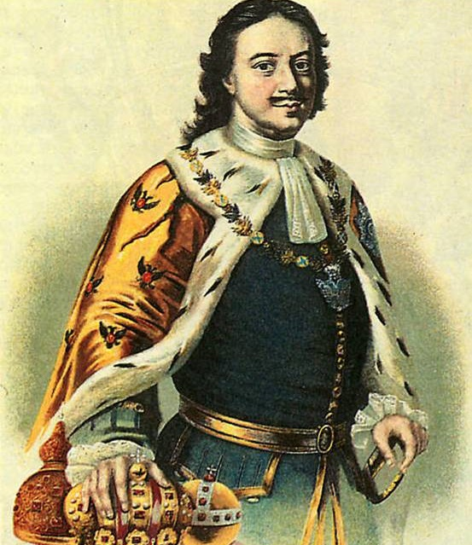
В начале Северной войны Пётр I просил Англию о посредничестве
в переговорах со Швецией.
Позже он уже сам выступал посредником между воюющими европейскими государствами.

Slide 36
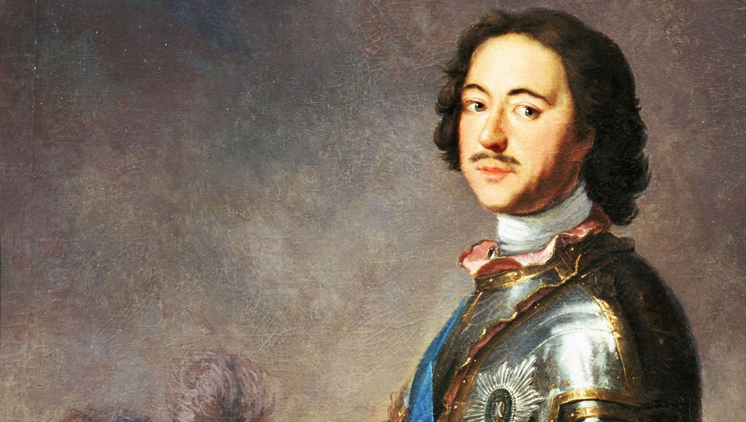
В 1717 году был заключён союз с Францией и Пруссией.

Slide 37
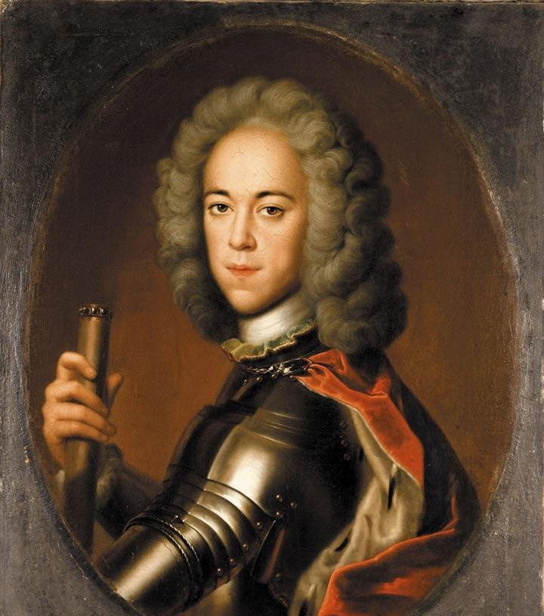
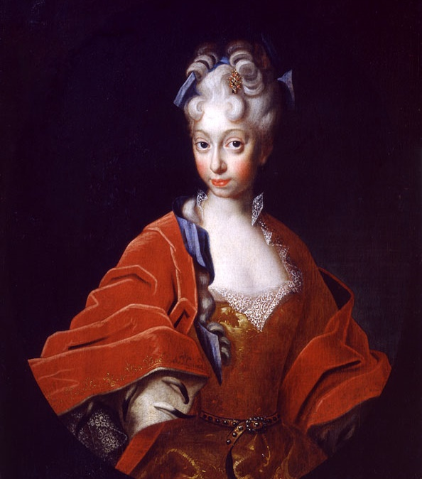
Царевич Алексей и принцесса Шарлотта

Slide 38
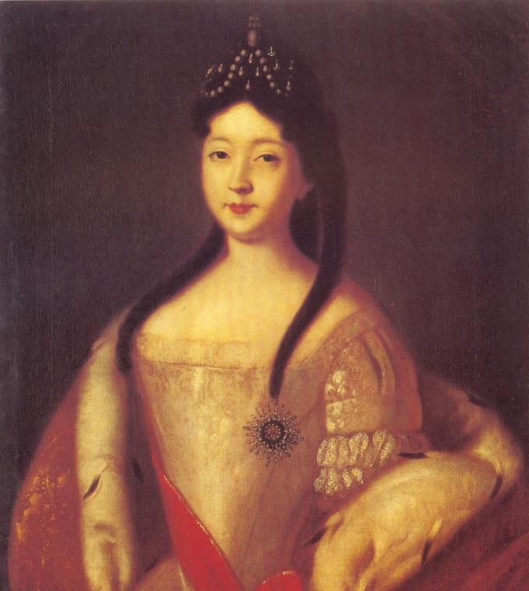
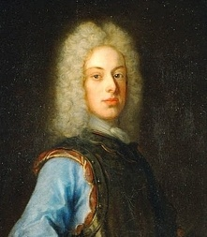
Анна Петровна и Карл Фридрих Гольштейн-Готторпский

Slide 39
Внешняя политика
1
2
3
Растущее могущество России вызвало недовольство
европейских стран
В 1719 году Англия добилась международной изоляции России
Дания и Пруссия
отказались от союза
с Россией

Slide 40
Ф. Перро.
Сражение
при Гренгаме.
1841

Slide 41
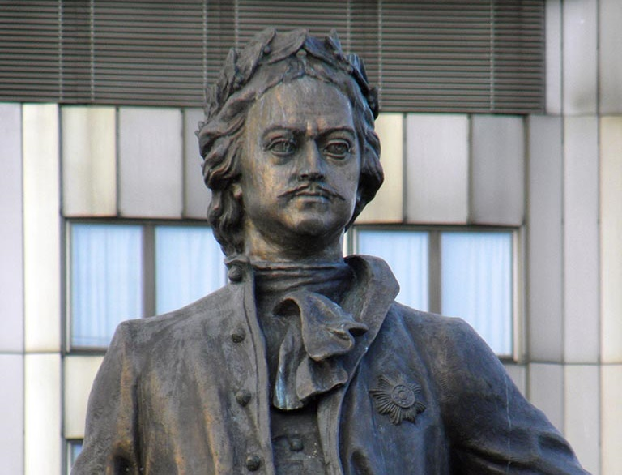
Внешняя политика
В конце своего правления Пётр I добился стратегического союза с Францией
и империей Габсбургов.

Slide 42
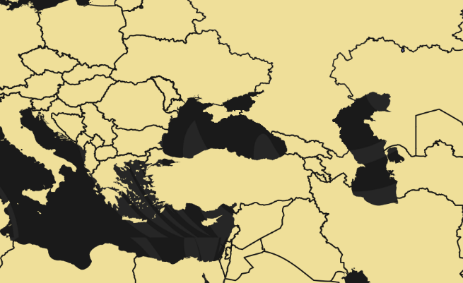
В 1722 году начался Персидский поход.

Slide 43
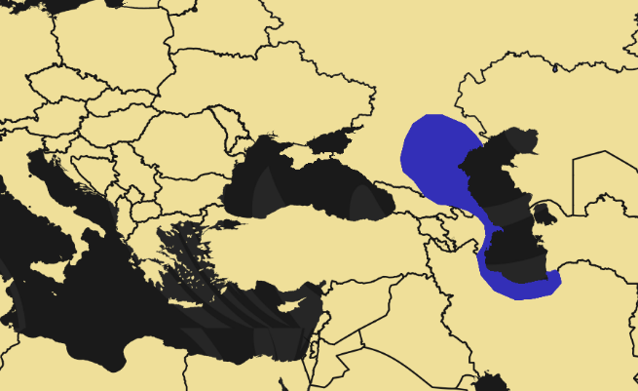
Дербент
В 1722 году начался Персидский поход.
Баку

Slide 44
Новые территориальные приобретения были для Петра I шагом к установлению контроля над торговыми путями в Индию.
Е. Лансере.
Флот Петра Великого.
1909

Slide 45
Значение Петровских
преобразований в истории страны
Реформы Петра I и их последствия носят достаточно противоречивый характер.
1
Было положено начало созданию российской промышленности,
но в то же время усилился крепостнический гнёт.
2

Slide 46
Значение Петровских
преобразований в истории страны
Изменилось административное устройство государства, Россия стала одной из ведущих мировых держав.
3
4
Возникли социальные и экономические проблемы, требующие решения.

